Slide 3
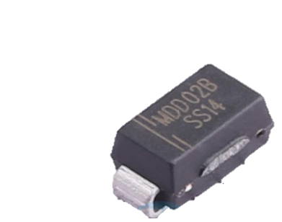

Slide 4
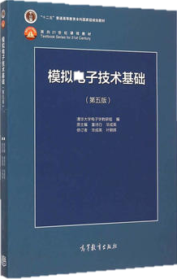

Slide 18
金属功函数
元素 | 功函数
Ag，银 | 4.26eV
Al，铝 | 4.28eV
Au，金 | 5.1eV
半导体亲合能
元素 | 电子亲合能
Ge，锗 | 4.13eV
Si，硅 | 4.01eV
＞
大于

Slide 33
电流/A
电压/A

Slide 34
电流/A
电压/A

Slide 35
肖特基接触
金属-半导体接触
欧姆接触

